Slide 1
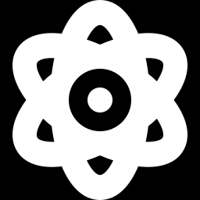
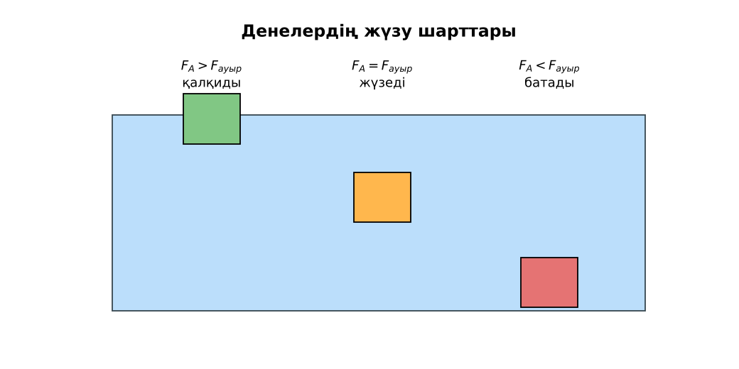
ФИЗИКА · 7-СЫНЫП · 48-САБАҚ
Бөлім: Қысым
№ 7 зертханалық жұмыс. «Дененің сұйықта жүзу шарттарын анықтау».
Педагог: ______________________
Құндылық: Шығармашылық және инновация
Notes:
Сабақтың тақырыбы: № 7 зертханалық жұмыс. «Дененің сұйықта жүзу шарттарын анықтау».. Бөлім: Қысым. Ұйымдастыру кезеңі: сәлемдесу, түгендеу, бағалау парағын тарату. (Тақырып пен сурет шертілгенде пайда болады.)

Slide 2

Сабақтың мақсаты
Сабақтың басы · 5 мин
Оқу мақсаттары (бағдарлама)
Сабақ соңында біз:
7.3.1.14 – дененің сұйықта жүзу шарттарын зерттеу;
7.1.3.3 – физика кабинетінде қауіпсіздік ережелерін білу және сақтау
1
Дененің сұйықта жүзу шарттарын тәжірибеде зерттейді
2
Ауырлық күші мен Архимед күшін өлшеп салыстырады
3
Жүзу шарттарын тығыздықтар қатынасымен байланыстырады
4
Жүктелген пробирканың жүзу тереңдігін болжап, тексереді
Notes:
Мақсаттарды бір-бірлеп шертіп ашыңыз. Проблемалық жағдаяттан кейін осы слайдқа оралып, мақсатты оқушылармен бірге тұжырымдаңыз.

Slide 3


Білімді өзектендіру: «Сұрақтар себеті»
Сабақтың басы · 5 мин
Себеттен «Денелердің жүзу шарттары» тақырыбына арналған сұрақ жазылған қағазды алып, жауап береді.
Өткен тақырып: Денелердің жүзу шарттары
Шығармашылық және инновация
«Ғылым – инемен құдық қазғандай» (халық мақалы).
Notes:
Әдіс: «Сұрақтар себеті». Себеттен «Денелердің жүзу шарттары» тақырыбына арналған сұрақ жазылған қағазды алып, жауап береді. Шерткенде құндылық пен дәйексөз шығады: «Ғылым – инемен құдық қазғандай» (халық мақалы).

Slide 4
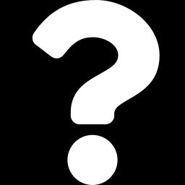

Проблемалық жағдаят
Сабақтың басы · 5 мин
Пробиркаға құм салсақ, ол суда қалай жүзеді? Құм мөлшерін қалай реттесек, пробирка су ішінде «ілініп» тұрады?
Болжамдарыңды айтыңдар! Бүгінгі сабақтың тақырыбы қандай болуы мүмкін?
Notes:
Проблемалық сұрақты оқып, болжамдарды тыңдаңыз. Шерткенде төменгі тапсырма шығады. Жауапқа сабақ соңында қайта оралыңыз.

Slide 5
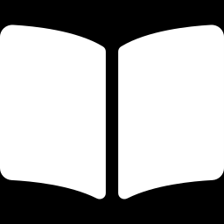
Теориялық негіз
Сабақтың ортасы · 7 мин
Жүзу шарты: F_A = mg; батады: F_A < mg; қалқиды: F_A > mg.
Пробирка жүзгенде: ρ_с g S h_бат = mg.
Құм қосқан сайын батқан тереңдік артады.
Пробирканың жүзу шарттарын зерттеу
Notes:
Әдіс: «Венн диаграммасы». Мұғалім жаңа ұғымды түсіндіріп, оны бұрынғы ұғыммен салыстыруды тапсырады. Оқушылар ұқсастығы мен айырмашылығын Венн диаграммасына түсіреді. Тармақтар шерткен сайын бір-бірлеп шығады – әрқайсысын талқылаңыз.

Slide 6
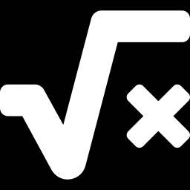
Негізгі формулалар мен ұғымдар
Сабақтың ортасы · 7 мин
Жүзу шарты: F_A = mg; батады: F_A < mg; қалқиды: F_A > mg.
1
Пробирка жүзгенде: ρ_с g S h_бат = mg.
2
Notes:
Формулаларды шертіп бір-бірлеп ашыңыз. Әр шаманың мағынасын, өлшем бірлігін оқушылардан сұраңыз.

Slide 7

Суретпен жұмыс
Сабақтың ортасы · 7 мин
Суретте не бейнеленген? Қандай физикалық шамалар мен заңдылықтарды көрсетеді? Өз сөзіңмен түсіндір.
Notes:
«Суретті оқу» тапсырмасы: оқушылар жұппен суреттерді сипаттайды, мұғалім жетекші сұрақтар қояды. Суреттер шерткенде кезекпен шығады.

Slide 8

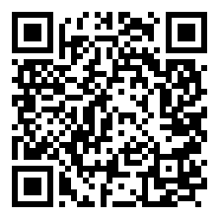
Виртуалды зертхана: PhET
Сабақтың ортасы · 7 мин
Симуляцияны QR-код арқылы ашыңдар.
Параметрлерді өзгертіп, нәтижені бақылаңдар.
Қандай шама қалай өзгереді? Қорытындыны дәптерге жазыңдар.
Сілтеме: https://phet.colorado.edu/en/simulations/buoyancy
PhET симуляциясы
Notes:
Симуляцияны интерактивті тақтада көрсетіңіз немесе оқушылар смартфонмен ашады. Тілді беттің жоғарғы жағынан ауыстыруға болады.

Slide 9
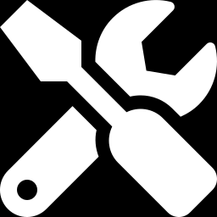

Құрал-жабдықтар
Сабақтың ортасы · 18 мин
Өлшеуіш цилиндр (мензурка) сумен
Пробирка
Құрғақ құм
Таразы
Сызғыш
Тұзды су
Notes:
Алдымен қауіпсіздік ережелерін қайталаңыз. Құралдарды шерткен сайын көрсетіп, атауын оқушыларға айтқызыңыз.

Slide 10
Жұмыс барысы
Сабақтың ортасы · 18 мин
Бос пробирканы суға салып, батқан тереңдігін өлше.
Құм салып, пробирканың массасын таразымен анықта.
Суға салып, батқан бөлігін өлше; F_A = ρ_с g V_бат есепте.
mg мен F_A-ны салыстыр.
Пробирка су ішінде ілініп тұратындай құм мөлшерін тап.
Тұзды суда тәжірибені қайтала.
Notes:
Қадамдар шерткен сайын бір-бірлеп шығады. Топтарды аралап, кеңес беріңіз. ЕББҚ оқушыларына: тапсырманы бөліктерге бөліп беру және қосымша 3–5 минут.

Slide 11
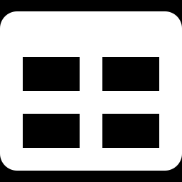
Өлшеу нәтижелерінің кестесі
Сабақтың ортасы · 18 мин
№ | m, кг | mg, Н | V_бат, м³ | F_A, Н | Күйі (қалқиды/жүзеді/батады)
Кестені дәптерге сызып, өлшеу нәтижелерін енгізіңдер. Есептеп, қорытынды жазыңдар.
Notes:
Кесте – оқушылардың жұмыс парағы. Нәтижелерді топтар тақтаға шығарып салыстырады.

Slide 12

Нәтижені талдау: деңгейлік сұрақтар
Сабақтың ортасы · 8 мин
С
В
А
С деңгейі
В деңгейі
талдау, бағалау
А деңгейі
қолдану
білу, түсіну
Деңгейіңді өзің таңда. А деңгейін орындасаң – В деңгейіне өт!
Notes:
Деңгейлер баспалдақ сияқты шерткен сайын шығады. Саралау «Таңдау» арқылы. ЕББҚ оқушыларына: тапсырманы бөліктерге бөліп беру және қосымша 3–5 минут; аудио/бейне нұсқау, нұсқауды тақтаға жазып қою.

Slide 13

А деңгейі: білу, түсіну
Сабақтың ортасы · 8 мин
А
Пробирка жүзген кезде mg мен F_A қандай қатынаста?
Жауабы: Тең: mg = F_A.
Notes:
Жауап кілті шерткенде ғана шығады – оқушылар орындап болғаннан кейін көрсетіңіз. А деңгейі: Тең: mg = F_A.

Slide 14
В деңгейі: қолдану
Сабақтың ортасы · 8 мин
В
Тұзды суда батқан тереңдік неге азайды? Есептеп көрсет.
Жауабы: ρ_с артқанда бірдей F_A үшін V_бат азаяды.
Notes:
Жауап кілті шерткенде ғана шығады – оқушылар орындап болғаннан кейін көрсетіңіз. В деңгейі: ρ_с артқанда бірдей F_A үшін V_бат азаяды.

Slide 15
С деңгейі: талдау, бағалау
Сабақтың ортасы · 8 мин
С
Ареометр (сұйық тығыздығын өлшегіш) осы принципке негізделген. Пробирканы ареометр ретінде градуирлеу тәсілін ұсын.
Жауабы: Әр сұйықта (белгілі ρ) батқан деңгейін белгілеп, шкала жасау.
Notes:
Жауап кілті шерткенде ғана шығады – оқушылар орындап болғаннан кейін көрсетіңіз. С деңгейі: Әр сұйықта (белгілі ρ) батқан деңгейін белгілеп, шкала жасау.

Slide 16
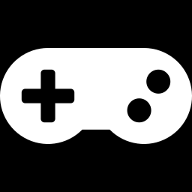

Бекіту: Kahoot викторинасы
Сабақтың соңы · 7 мин
1
Жүзу шарты?
F_A = mg
2
Құм қосса, батқан тереңдік?
артады
Kahoot
3
Тұзды суда пробирка?
жоғарырақ жүзеді
Notes:
Жауаптар жасыл белгімен шерткен сайын бір-бірлеп шығады. 1) F_A = mg; 2) артады; 3) жоғарырақ жүзеді. Онлайн нұсқасын Kahoot платформасында дайындаңыз (https://kahoot.com/).

Slide 17
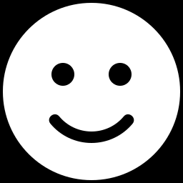
Рефлексия: «Нысана»
Сабақтың соңы · 7 мин
Оқушылар нысананың 4 секторына («түсіндім», «белсенді болдым», «топпен жұмыс», «қызықты болды») белгі қояды.
9–10 балл
Өте жақсы
7–8 балл
Жақсы
5–6 балл
Қанағаттанарлық
0–4 балл
Қолдау қажет
Notes:
Рефлексияны 2–3 минутта өткізіңіз. Бағалау шкаласы бойынша оқушылар өз балын анықтайды.

Slide 18

Үй тапсырмасы
Сабақтың соңы · 7 мин
А
А деңгейі
В
В деңгейі
С
С деңгейі
Жұмыс есебі.
Тұз ерітіндісінде жұмыртқаны «ілініп» тұратындай ету.
Ареометр жасап, сүт пен судың тығыздығын салыстыру.
Notes:
Үй тапсырмасы сараланған: оқушы деңгейін өзі таңдайды. Kundelik.kz-ке енгізіңіз.

Slide 19
Сабаққа белсенді қатысқандарыңа рахмет!
«Ғылым – инемен құдық қазғандай» (халық мақалы).
Notes:
Сабақты қорытындылау.

